Slide 1
Les pourcentages visuels

Slide 2
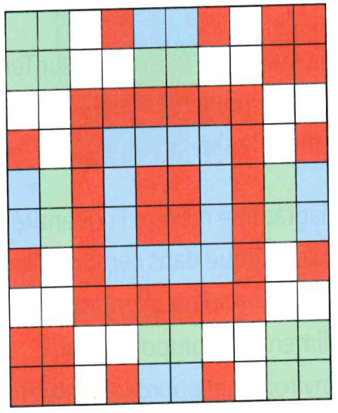
1. Comment pouvez-vous décrire chaque partie de ce motif? (motif = pattern)
Il y a 100 cases au total, donc je peux les décrire avec des pourcentages
Vert – 16 %
Blanc – 24%
Rouge – 40%
Bleu – 20 %

Slide 3
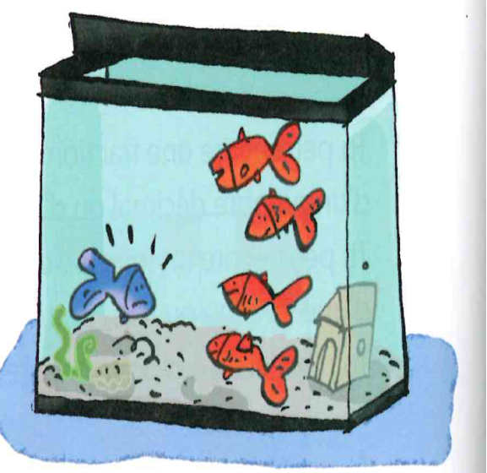
2. Il y a 4 poissons rouges et un poisson arc-en-ciel. Quel est le pourcentage de poissons arc-en-ciel dans l’aquarium ?
$$\frac{1}{5}=\frac{20}{100} donc 20\%$$

Slide 4
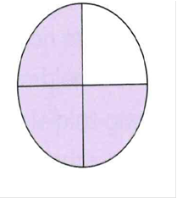
3. Quel est le pourcentage coloré ?
$$\frac{3}{4}=\frac{75}{100} donc 75\%$$

Slide 5
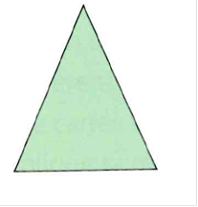
4. Quel est le pourcentage coloré ?
$$\frac{1}{1}=\frac{100}{100}donc 100\%$$

Slide 6
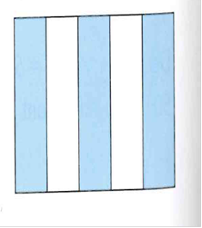
5. Quel est le pourcentage coloré ?
$$\frac{3}{5}=\frac{60}{100} donc 60\%$$

Slide 7
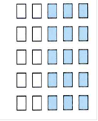
6. Quel est le pourcentage coloré ?
$$\frac{15}{25}=\frac{60}{100}donc 60\%$$
Ou
$$\frac{3}{5}=\frac{60}{100}donc 60\%$$

Slide 8
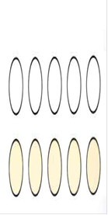
7. Quel est le pourcentage coloré ?
$$\frac{5}{10}=\frac{50}{100} donc 50\%$$
Ou
$$\frac{1}{2}=\frac{50}{100} donc 50\%$$

Slide 9
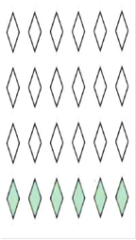
8. Quel est le pourcentage coloré ?
$$\frac{6}{24} je dois simplifier parce que je ne$$
$peux pas$changer le dénominateur à 100.
$$\frac{6}{24} =\frac{1}{4}$$
$\frac{1}{4} =\frac{25}{ 100 }$ donc 25%

Slide 10
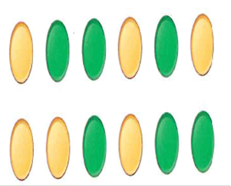
9. Quel pourcentage de cet ensemble de jetons est jaune ?
$$\frac{6}{12}$$
Je ne peux pas changer le dénominateur à 100.
Je peux simplifier - $\frac{6}{12}=\frac{1}{2} =\frac{50}{100}=50\%$
Peut-être tu vois tout de suite que $\frac{6}{12}=50\%$

Slide 11
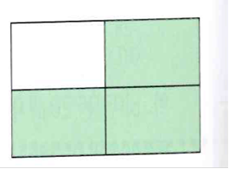
10. Quel pourcentage de ce rectangle est vert ?
$$\frac{3}{4}=\frac{75}{100}=donc 75\%$$

